Slide 1
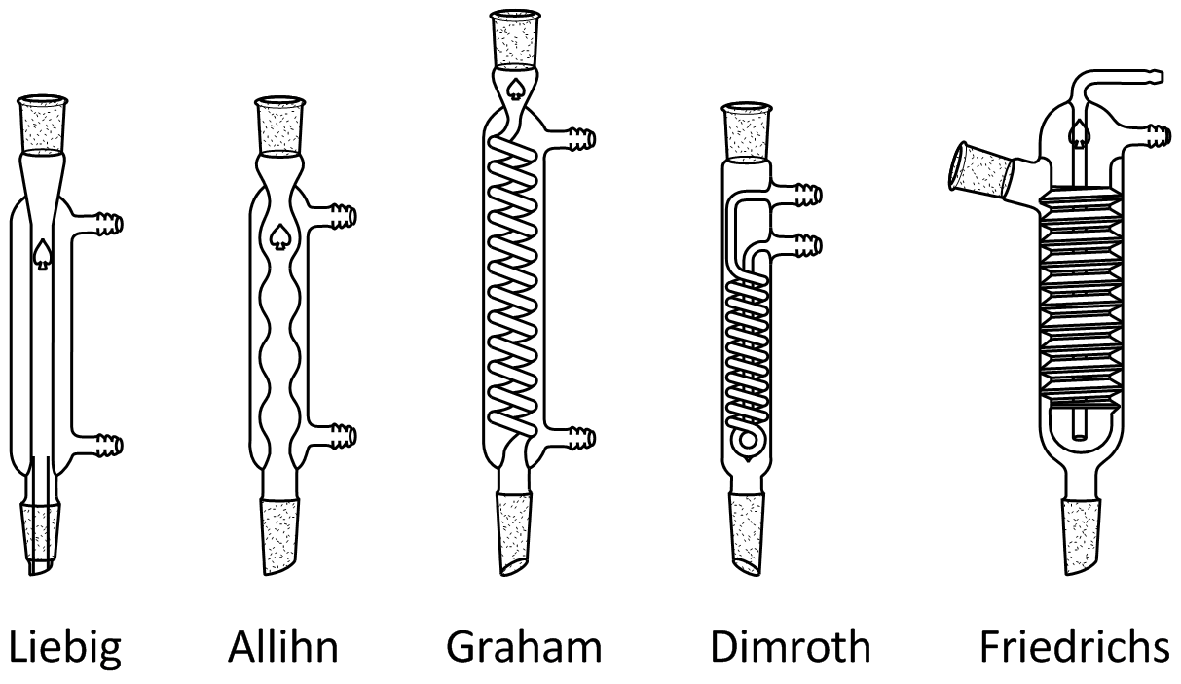
APPARECCHIATURE II
progettazione, montaggio e utilizzo razionale
21.10.20
Per raffreddare, recuperare, condensare vapori, distillare
Colonne refrigeranti o condensatori: …
1 Colonna refrigerante dritta di Liebig
2 Colonna refrigerante a bolle di Allihn
3 - 5 Colonne refrigeranti a serpentina
1
2
3
4
5

Slide 2
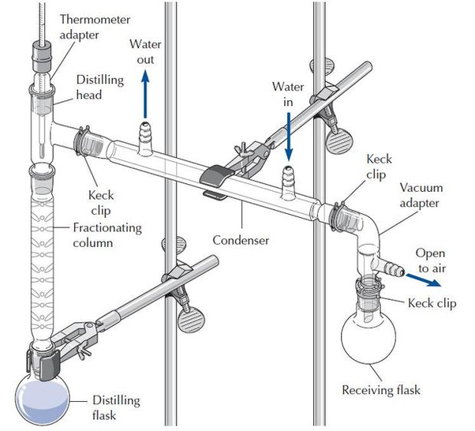
es. di montaggio con supporti, morsetti, pinze, coni normalizzati, pinze di Keck

Slide 3
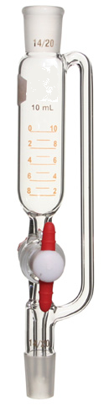
imbuto gocciolatore con compensatore di pressione
Per aggiungere un certo volume di una soluzione ad un’altra, senza che nessuna delle due venga in contatto con l’aria.
Ad es. per aggiunta di soluzioni tossiche o irritanti oppure a soluzioni tossiche o irritanti.

Slide 4
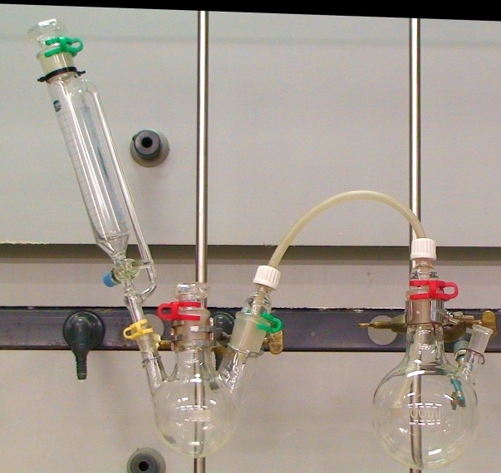

Slide 5
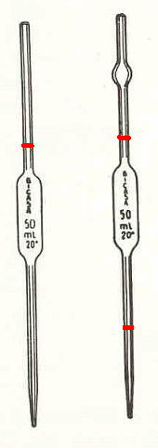
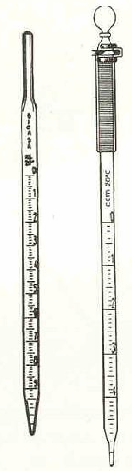
pipette volumetriche
recipienti TD
Per prelievi ed aggiunte di elevata precisione ed accuratezza: in vetro
pipette tarate ad 1 e 2 tacche
(V fisso)
pipette graduate
(V variabile)

Slide 6
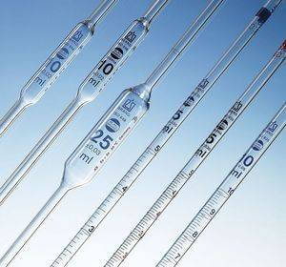
Le più accurate e precise sono in vetro

Slide 7
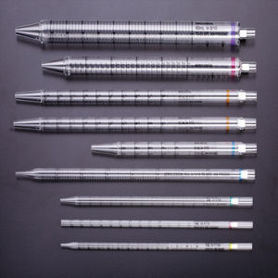
Pipette meno accurate e precise ma decisamente meno costose sono in plastica, spesso monouso.

Slide 8
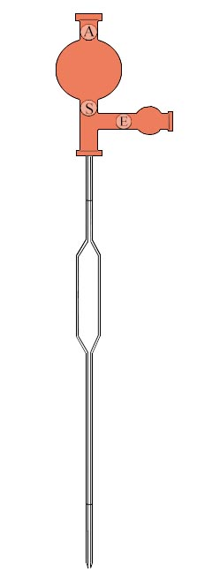
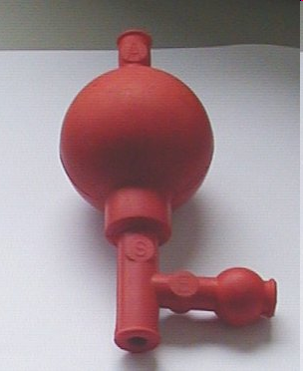
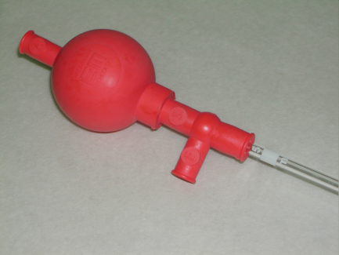
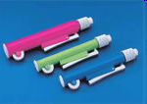
Per aspirare il liquido si usano le pro-pipette
pro-pipetta
pro-pipetta in gomma a 3 vie
propipette con manopola girevole
pipetta tarata con propipetta

Slide 9
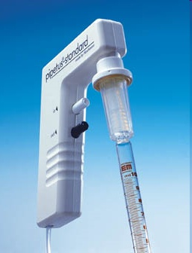
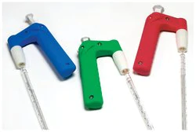
propipette elettriche

Slide 10
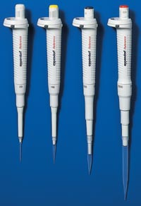
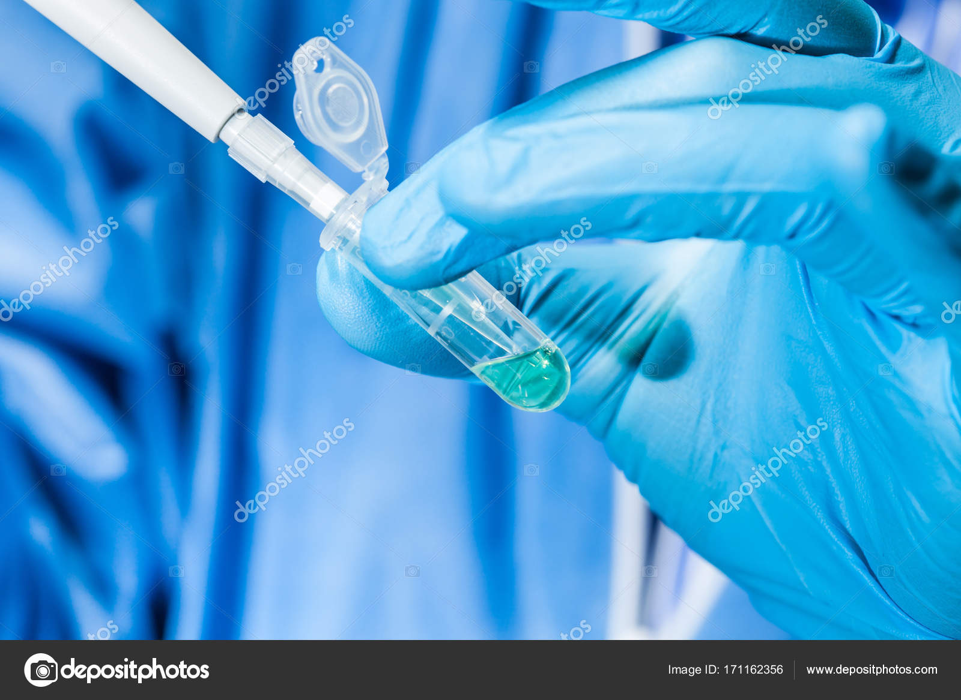
Per aggiunte ripetitive: meno precise ma estremamente pratiche per lavori ripetitivi (costose)
pipette automatiche a V variabile: 10 µL - 1.0 mL
usate soprattutto con le provette Eppendorf da 2.0 - 0.2 mL

Slide 11
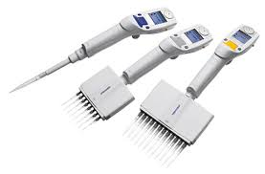
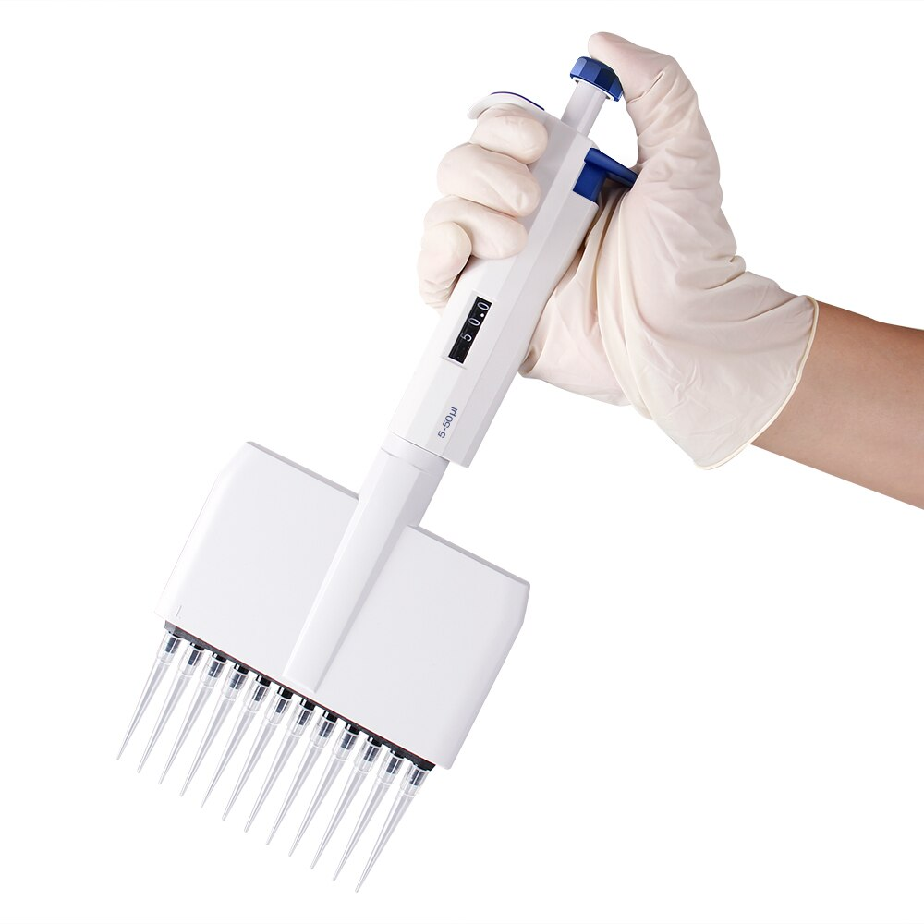
pipette automatiche digitali a puntale singolo e multi-puntale: permettono prelievi multipli e molto veloci: usatissime per piccoli volumi soprattutto tra 0.1 e 2 mL

Slide 12
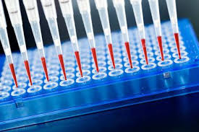
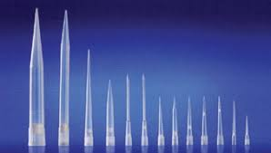
da usarsi sempre assolutamente con il puntale del giusto volume

Slide 13
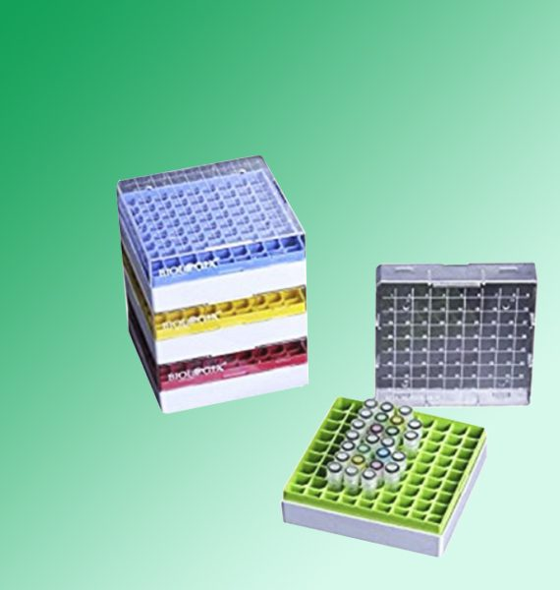
contenitori per provette Eppendorf

Slide 14
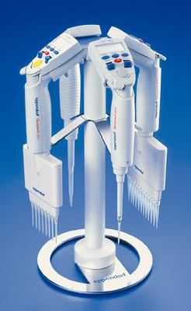
Supporto con pipette automatiche varie

Slide 15

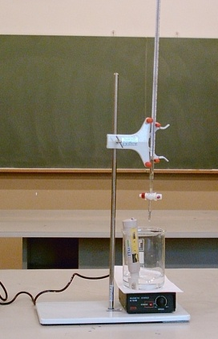
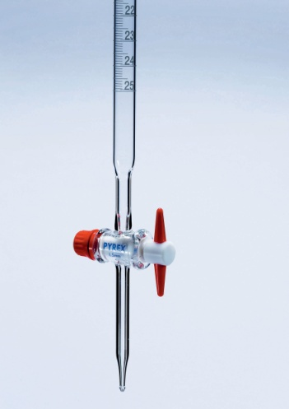
buretta
TD
per aggiungere e soprattutto per titolare una soluzione
Rubinetto con maschio in teflon

Slide 16
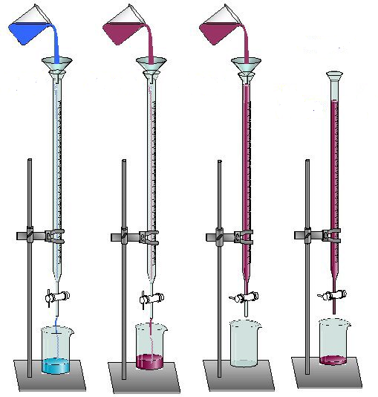
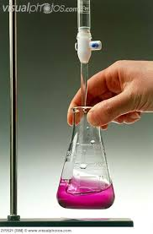
Burette fissate al supporto tramite pinza e morsetto

Slide 17
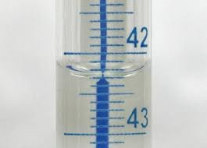
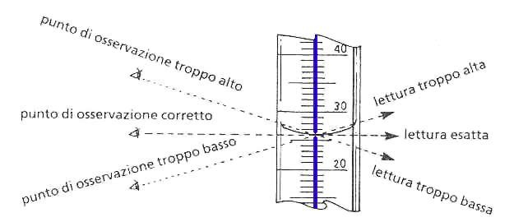
linea di Schellbach
Per evitare l'errore di parallasse, cioè l'errore di lettura dovuto al diverso punto di vista che si può assumere nell'osservare uno strumento nell'atto della misura, è necessario che l’occhio dell’osservatore sia allo stesso livello del menisco del liquido.

Slide 18
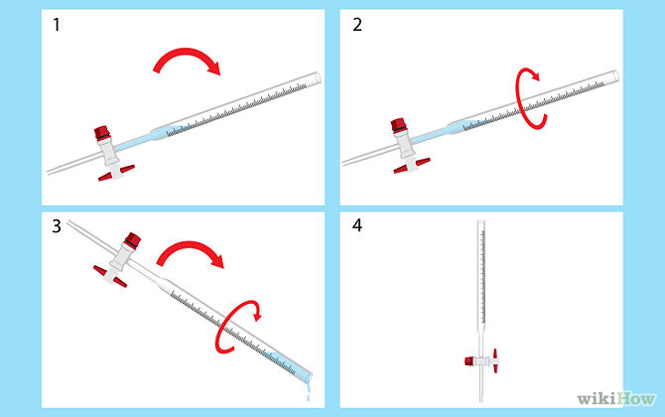
In genere, prima dell'uso, le burette si lavano con acqua e poi si svinano con la soluzione da adoperare
Svinatura di una buretta

Slide 19
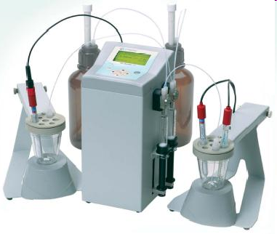
molto pratica
per misure ripetitive
costosa
buretta automatica

Slide 20
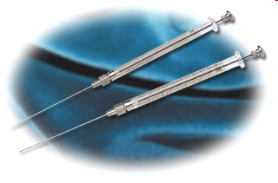
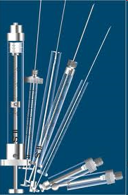
micro-siringhe
per aggiunte e prelievi di piccoli volumi con elevatissima precisione e accuratezza: da 0.5 μL di portata e sens. 0.005 μL
a 2.5 mL
in vetro
anche a tenuta di gas

Slide 21
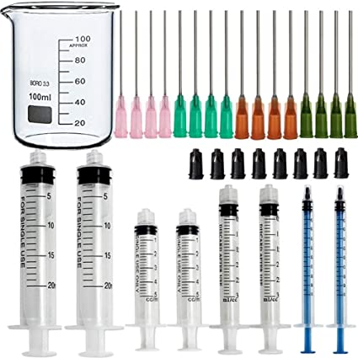
siringhe normali
vetro o plastica monouso
portata fino a 100 mL

Slide 22
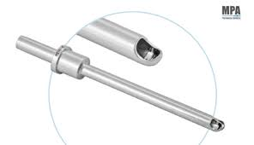
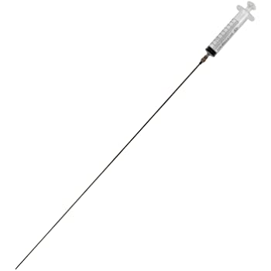
aghi di qualunque lunghezza, diametro e forma della punta
es. ago a punta smussata per travasi
es. ago per prelievi da recipienti alti

Slide 23
Il diametro esterno degli aghi si misura in gauge
ovvero in numero di aghi, tutti dello stesso diametro, disposti uno vicino all'altro, che occupano un foro rotondo di area di 1.0 cm²
Più grande è il numero di gauge, più grande è il numero di aghi che occupano un foro da 1 cm² e quindi più piccolo è il diametro di ogni singolo ago
Si trovano sul web delle tabelle comparative da gauge a diametro in mm

Slide 24
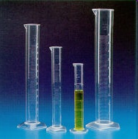
cilindri graduati
per misurare e dispensare quantità di liquido con scarsa precisione ed accuratezza, minori rispetto a pipette volumetriche e burette
portate da 5 a 2000 mL
In vetro: per misure più precise e accurate
vantaggi: trasparente, tacche più nette, facilmente lavabile e riutilizzabile
svantaggi: costoso e fragile
In plastica: un po' meno preciso e accurato
vantaggi: meno costoso, infrangibile
svantaggi: opaco, tacche meno nette, tende a deformarsi col tempo

Slide 25
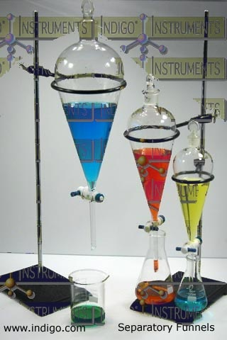

ESTRAZIONE
Imbuto separatore di Squibb
Uso: estrazione selettiva di uno o più composti da una miscela in soluzione.

Slide 26
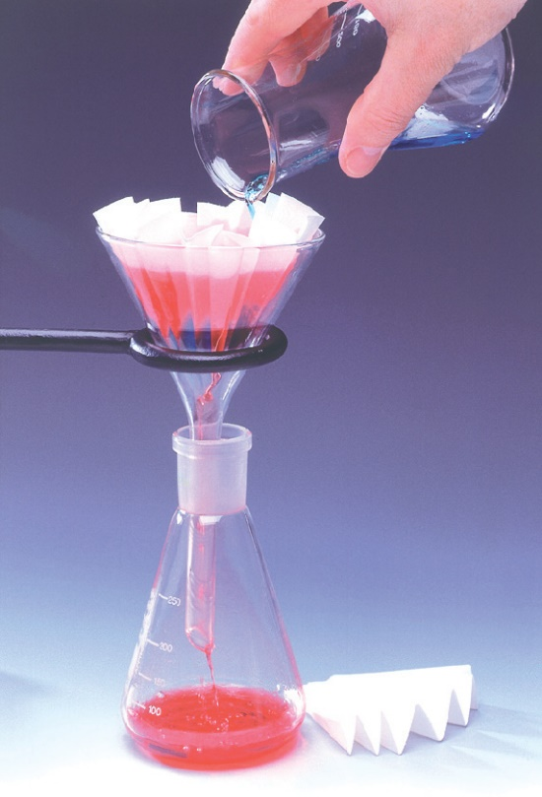
FILTRAZIONE PER GRAVITA’
USO: si vuol separare un liquido da un solido e si vuol tenere il liquido
filtro a pieghe in carta

Slide 27
FILTRAZIONE PER DEPRESSIONE
USO: si vuol separare un liquido da un solido e si vuol tenere il solido
imbuto di Büchner (o di Hirsch) per filtrazione per depressione

Slide 28
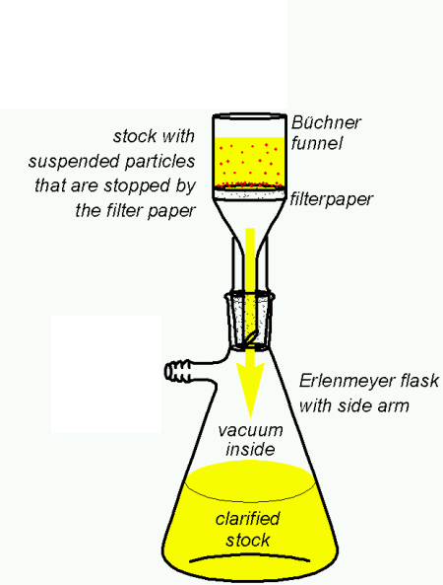
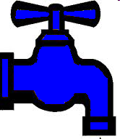
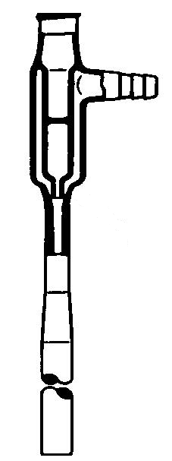
aria
rubinetto
acqua
aria
Pompa aspirante ad acqua

Slide 29
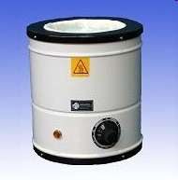
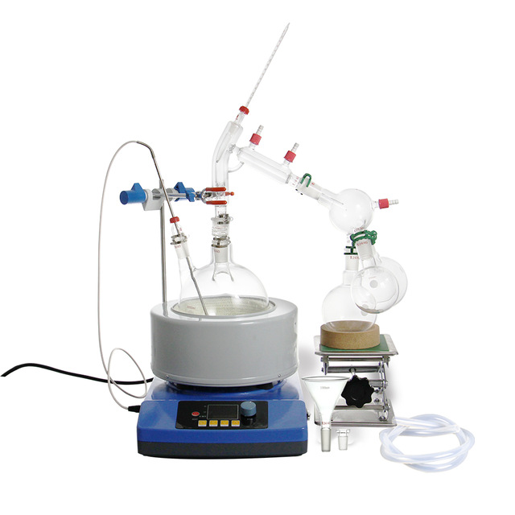
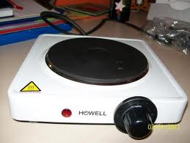
per riscaldare
mantello riscaldante con alloggiamento concavo per pallone da reazione
piastra riscaldante
mantello riscaldante con distillatore

Slide 30
I mantelli riscaldanti hanno sostituito quasi totalmente il becco o soffieria di Bunsen
vantaggi del mantello riscaldante rispetto al Bunsen
1) Si può regolare finemente la temperatura
2) Riscalda in maniera omogenea l'intera superficie del pallone
3) Non necessita dell'uso del gas ed elimina pertanto i pericoli che questo comporta
svantaggi del mantello riscaldante rispetto al Bunsen
1) Necessita della corrente elettrica e quindi si deve stare molto attenti ai problemi che questo comporta
2) Il riscaldamento è più lento

Slide 31
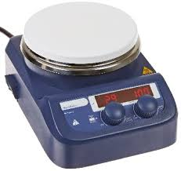
Agitatore magnetico con piastra riscaldante

Slide 32
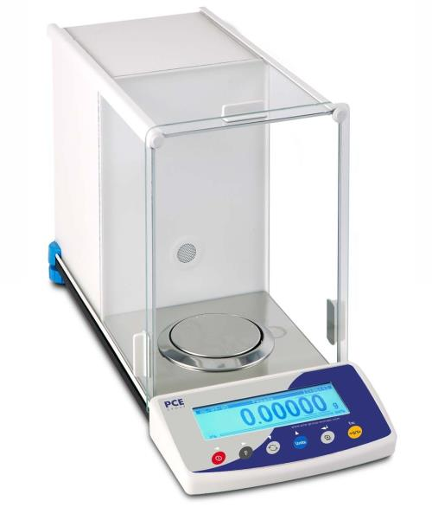
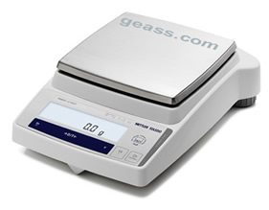
pesare
bilancia tecnica
sensib. 0.01 g
portata 2000 g
bilancia analitica
sensib. 0.0001 g
portata 200 g

Slide 33
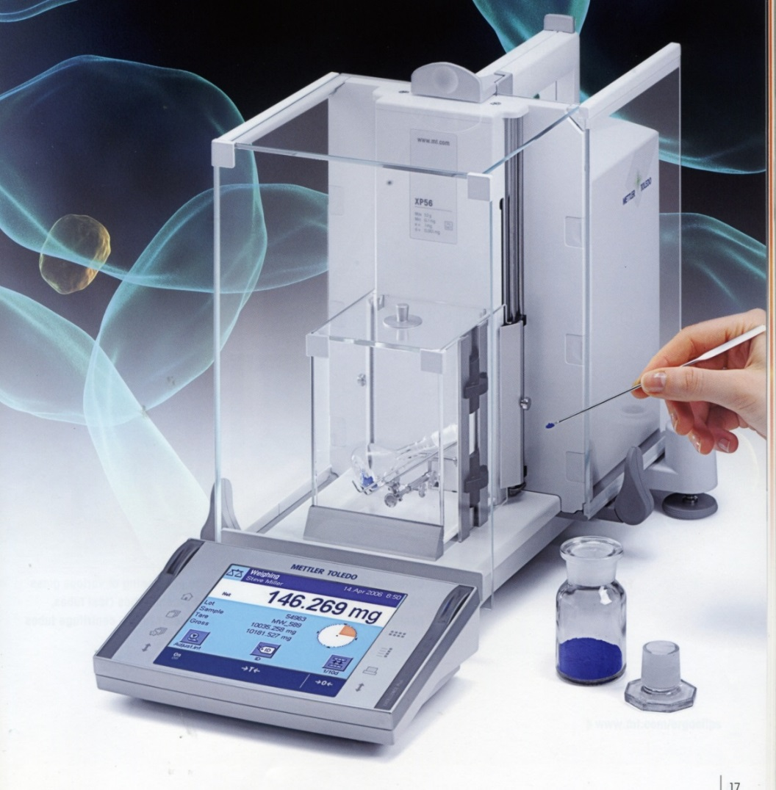
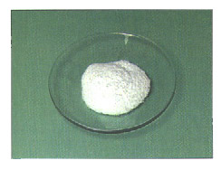
usare sempre un contenitore dentro cui pesare
sensib. 0.000001 g
portata 200 g
bilancia analitica di elevate prestazioni

Slide 34
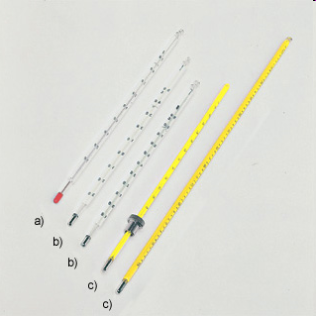
misurazione della temperatura termometri in vetro con liquido
Sostanza | intervallo d'uso °C
Hg | -30 600
alcol | -50 20
toluene | -100 30
portata °C sensibilità °C
20 - 30 0.05
100 - 200 °C 1
tarati per immersione totale

Slide 35


termometro a liquido con cono smerigliato
adattatore per termometri

Slide 36

termometri a resistenza elettrica
portata 500 °C sens 0.1 °C
- accurati e precisi dei precedenti ma + pratici

Slide 37

termometri a termocoppia
portata oltre 1500 °C sens 1 °C

Slide 38



altra vetreria
Torre di Fresenius per purificazione di gas. Contiene un essiccante: es. CaCl₂ con un indicatore di umidità.
Bottiglie Drechsel
per lavaggio di gas

Slide 39



pHmetro
apparecchiatura per punto di fusione
tavolino elevatore

Slide 40


Elettrodi a vetro - combinati per pH

Slide 41

Per allontanare il solvente
Evaporatore rotante o rotavapor

Slide 42


Bottiglia di Dewar (o thermos) per muovere delle sostanze mantenendole fredde (o calde) per un certo periodo di tempo

Slide 43

H₂O
aria
H₂O
pompa per vuoto meccanica: rotante: limite di 10⁻² - 10⁻³ mm Hg
pompa per vuoto ad acqua: limite di 20 mm Hg

Slide 44
ALTRE ATTREZZATURE DI USO COMUNE
- frigoriferi e freezers, che devono essere muniti di circuito elettrico schermato per evitare il pericolo di incendio, per conservare i prodotti chimici che si possono decomporre a temperatura ambiente;

Slide 45



forno da banco per essiccare vetreria
forno da banco per essiccare solidi
armadio di sicurezza per reattivi

Slide 46
- asciugacapelli per asciugare la vetreria e talora per svaporare i solventi non infiammabili;
- cassetta utensili per piccole riparazioni meccaniche ed elettriche, forbici, cacciaviti, pinze, chiavi, nastro adesivo, filo elettrico, spine, prese, guarnizioni,...
- tappi, tubi, grasso, bottiglie per residui, taniche, carta, cancelleria, guanti, occhiali, strofinacci, saponi e detersivi, …

Slide 47


tavoli da laboratorio
cappe aspiranti

Slide 48




Riassumendo
non si adoperano per fare misure
Di uso generale: per contenere senza misurare : becher o beuta
provette

Slide 49


per aggiungere alcune gocce senza misurare volumi: pipetta di Pasteur vetro o plastica
1 goccia = 50 μL circa di H₂O
20 gocce = 1 mL = 1 g circa di H₂O

Slide 50

Per aggiunte di volumi di soluzioni accurate e precise da 0.01 a 100 mL: pipette volumetriche
Quelle tarate sono più accurate e precise delle graduate

Slide 51
Per aggiunte molto accurate e precise di volumi molti piccoli, anche meno di 1 μL e fino a qualche mL: siringhe

Slide 52

Per aggiunte un pò meno precise ed accurate ma soprattutto per titolazioni
burette

Slide 53

Per aggiunte meno precise ed accurate di volumi fino a 2 L: cilindro graduato
vetro o plastica

Slide 54

Per fare soluzioni molari: matraccio tarato

Slide 55

per reazioni chimiche: pallone da reazione. Se da riscaldare: con mantello riscaldante e colonna refrigerante di Allihn

Slide 56

Per filtrazione per gravità: imbuto con carta da filtro

Slide 57

Per filtrazione per depressione: imbuto di Büchner o Hirsch con beuta codata e pompa a vuoto

